Slide 1
BIOQUÍMICA DOS AMINOÁCIDOS E DAS PROTEÍNAS
Organização do Conteúdo da Aula:
• Exemplos de funções das proteínas: slides 2 a 14
• Estrutura dos aminoácidos: slides 15 a 49
• Essencialidade: slides 50 e 51
• Propriedades Físico-Químicas: slides 52-56
• Proteínas: slide 57
• Estrutura das Proteínas: slides 60 a 75
• Desnaturação: slide 76 ao final

Slide 2
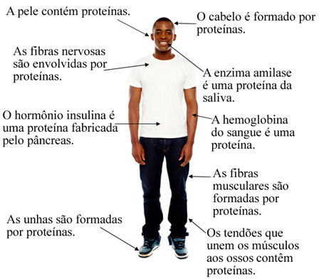
Bioquímica
Exemplos de funções das proteínas

Slide 3
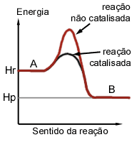
Bioquímica
Catálise enzimática
• Catalisadores biológicos que aceleram a velocidade das reações.
VELOCIDADE
ENERGIA DE ATIVAÇÃO

Slide 4
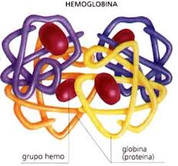
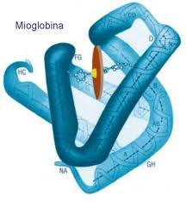
Bioquímica
Transporte e armazenamento de pequenas moléculas e íons
• Proteínas transportadoras:
• Transporte de O2:
• Hemoglobina: eritrócitos
• Mioglobina: células do mm

Slide 5
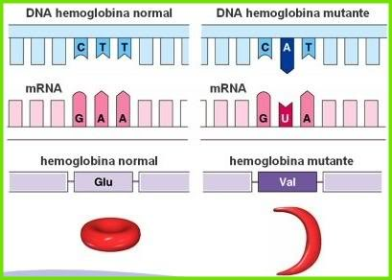
Bioquímica
Anemia falciforme
• Hemoglobina sofre mutação: na estrutura β - folha ( Glutamato – Glu é substituído pela Valina – Val).

Slide 6
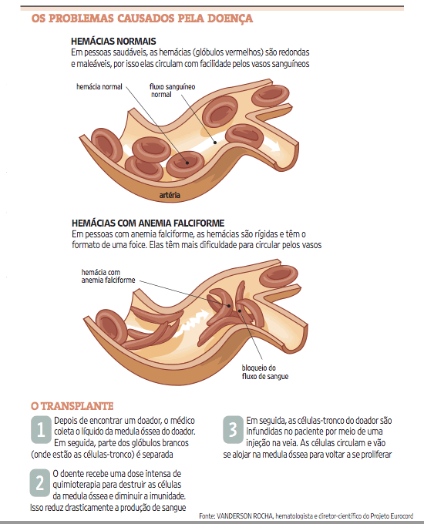
Bioquímica
Anemia falciforme

Slide 7
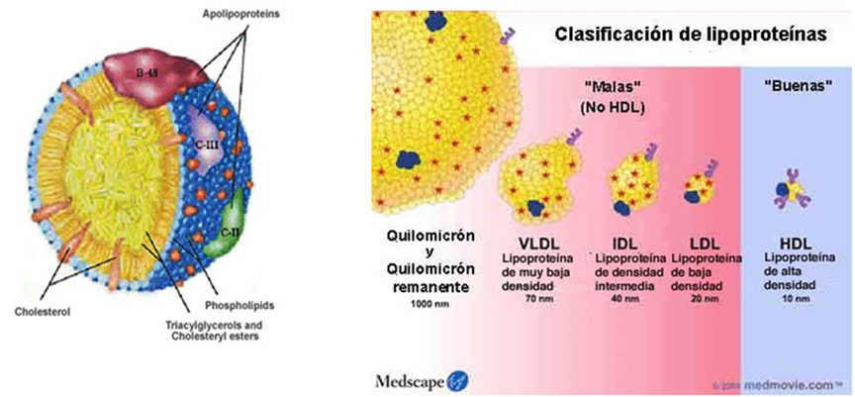
Bioquímica
Transporte e armazenamento de pequenas moléculas e íons

Slide 8
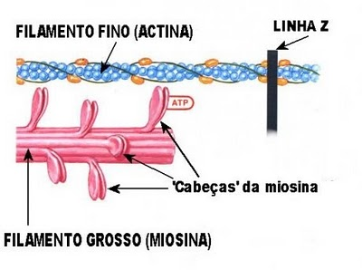
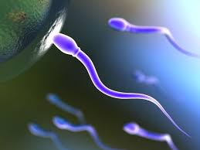
Bioquímica
Movimentos coordenados
• Microscópico: propulsão do esperma pelos flagelos (tubulina).
• Macroscópico: contração mm.

Slide 9
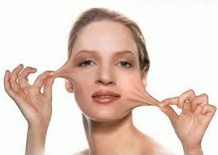
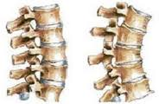
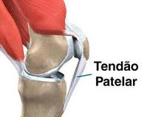
Bioquímica
Apoio mecânico
Colágeno: proteina mais abundante do corpo (25% do peso seco!!!)
responsável pela alta tensão dando resistência de ossos, da pele e articulações.

Slide 10
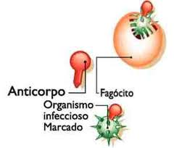
Bioquímica
Proteção imunológica
• Imunoglobulinas

Slide 11
Bioquímica
Geração e transmissão de impulsos nervosos
• Proteínas receptoras
1) Fotoreceptoras : rodopsina
- Proteína presente nas células bastonetes da visão, sensível a luz (fotoisomerização).
11 cis retinal
11 trans retinal

Slide 12
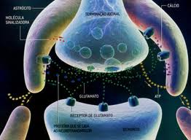
Bioquímica
Geração e transmissão de impulsos nervosos
• Proteínas receptoras
2) Receptores de pequenas moléculas: acetilcolina
- Substância responsável pela transmissão de impulsos nervosos nas sinapses.

Slide 13
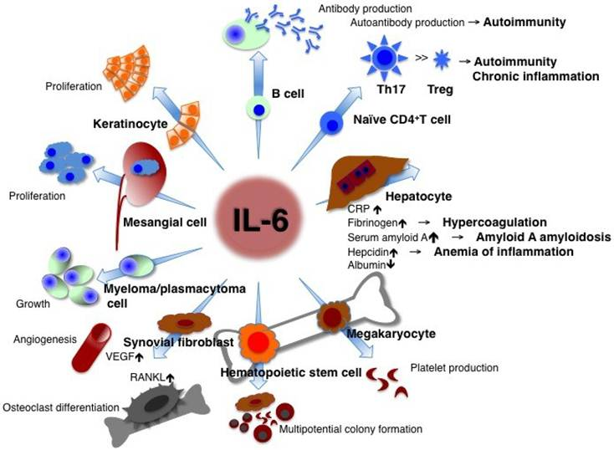
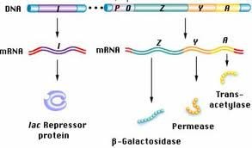
Bioquímica
Controle do crescimento e diferenciação
• Bactérias: proteínas repressoras.
• Organismos multicelulares: fatores de crescimento.

Slide 14
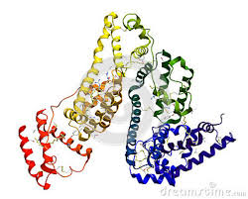
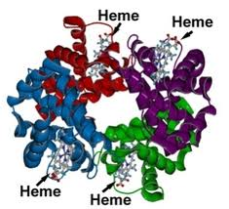
Bioquímica
Funções x estrutura protéica
ALBUMINA
HEMOGLOBINA

Slide 15
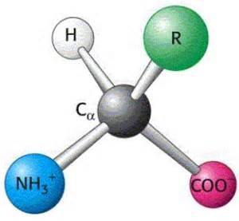
Bioquímica
Definição de aminoácidos
São moléculas orgânicas formadas por C, O, H e N, alguns possuem S.
Somente 20 são normalmente encontrados em proteínas.

Slide 16
Bioquímica
Tabela 3.1 | Nomes e Abreviaturas dos Aminoácidos Comuns
Aminoácido | Abreviatura de três Letras | Abreviatura de uma Letra
Alanina | Ala | A
Arginina | Arg | R
Asparagina | Asn | N
Ácido aspártico | Asp | D
Cisteína | Cys | C
Ácido Glutâmico | Glu | E
Glutamina | Gln | Q
Glicina | Gly | G
Histidina | His | H
Isoleucina | Ile | I
Leucina | Leu | L
Lisina | Lys | K
Metionina | Met | M
Fenilalanina | Phe | F
Prolina | Pro | P
Serina | Ser | S
Treonina | Thr | T
Triptofano | Trp | W
Tirosina | Tyr | Y
Valina | Val | V
Definição de aminoácidos
Nota: As abreviaturas de uma letra iniciam com a mesma letra do respectivo aminoácido. Quando os nomes de vários aminoácidos iniciam-se com a mesma letra, utilizam-se os nomes fonéticos (ocasionalmente em outras línguas) de certos aminoácidos.

Slide 17
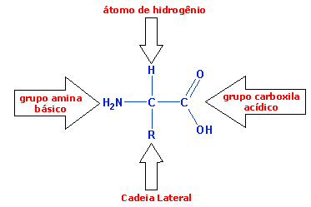
Bioquímica
Estrutura básica
* Carbono α : o primeiro depois do grupo carboxila

Slide 18
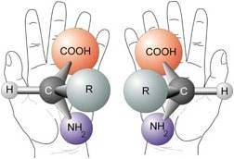
Bioquímica
Estrutura tridimensional

Slide 19
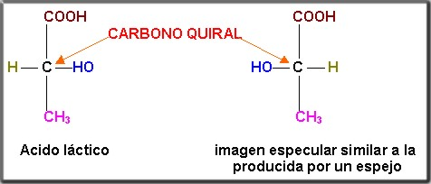
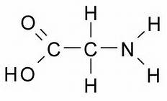
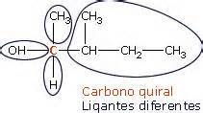
Bioquímica
Carbono quiral
Ácido láctico não é um aa.
Esse fenômeno ocorre em todos os aa, exceto na glicina.

Slide 20
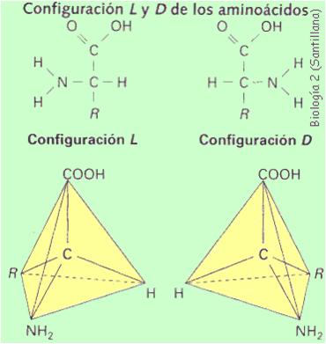
Bioquímica
Estereoisômeros
• O carbono α dá origem a duas formas de imagem especular não-superpostas: estereoisômeros.
• Os dois estereoisômeros:
- L:laevus = esquerda
- D:dexter = direita

Slide 21
Bioquímica
Estereoisômeros
POLARIDADE DA CADEIA LATERAL
BASICIDADE/ALCALINIDADE DA CADEIA LATERAL
ESSENCIALIDADE

Slide 22
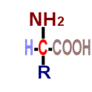
Bioquímica
Polaridade da cadeia lateral

Slide 23
Bioquímica
Cadeias laterais apolares
• Essa cadeia não apresenta capacidade de doar ou receber e-.
• Forma: ligação covalente.
• Não forma : ligações iônicas e pontes de hidrogênio.
• AA: alanina, valina, leucina, isoleucina, prolina, fenilalanina, triptofano e metionina.

Slide 24
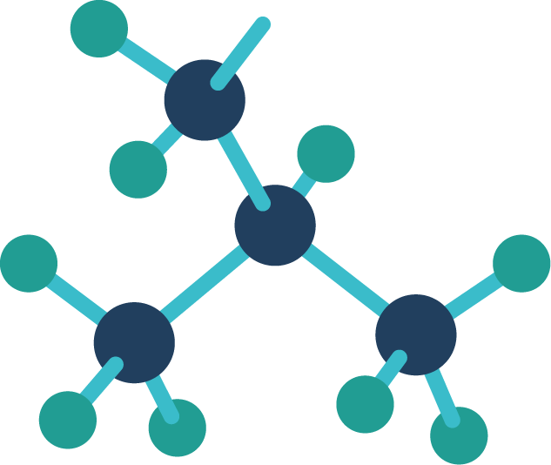
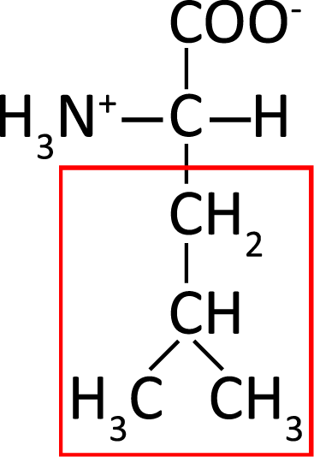
Bioquímica
Cadeias laterais apolares
Leucina (Leu, L)

Slide 25
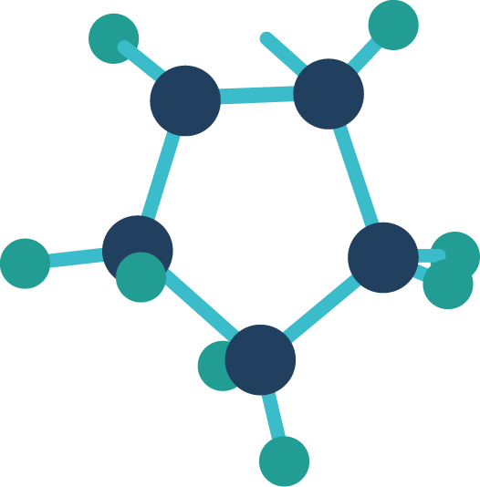
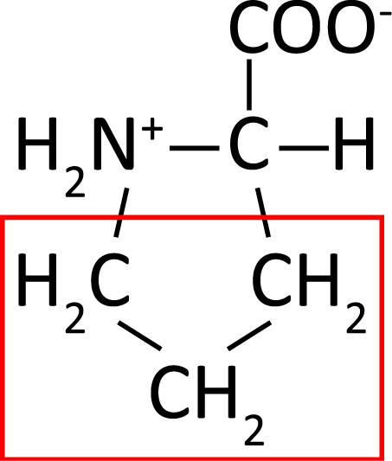
Bioquímica
Cadeias laterais apolares
Prolina (Pro, P)

Slide 26
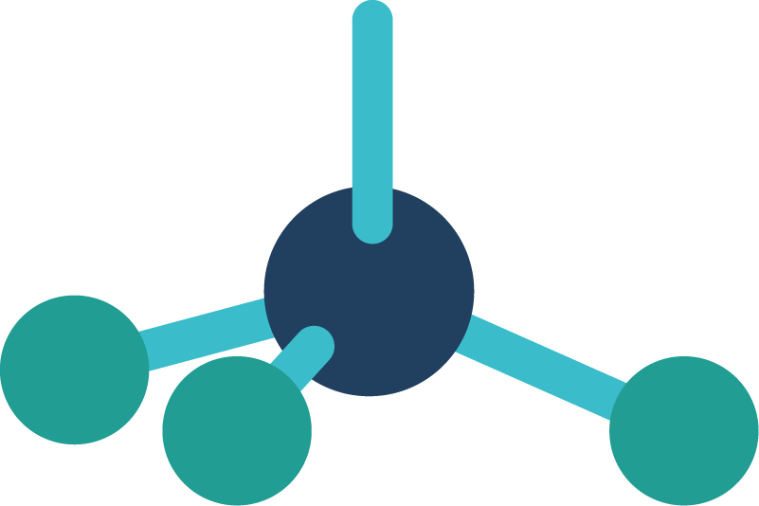
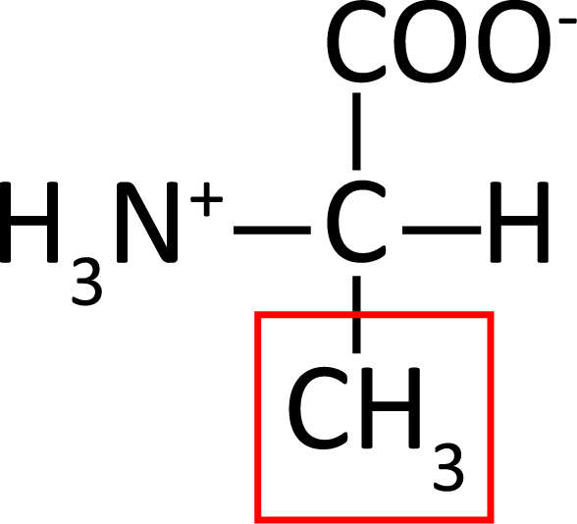
Bioquímica
Cadeias laterais apolares
Alanina (Ala, A)

Slide 27
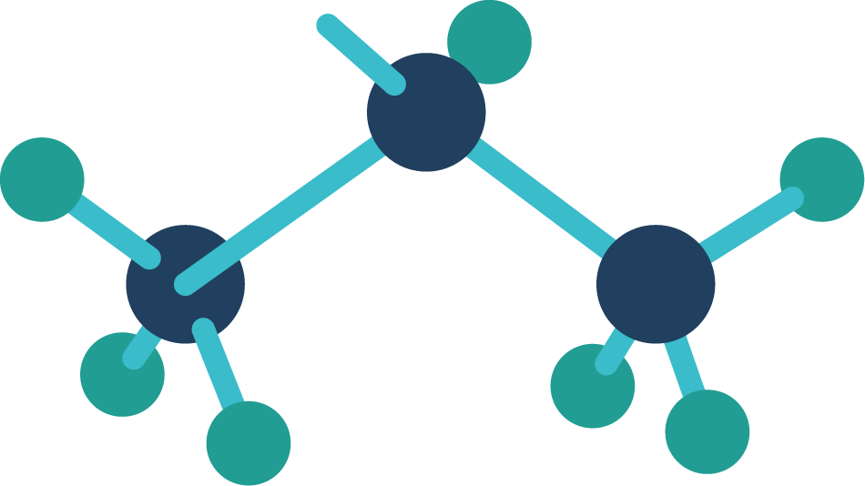
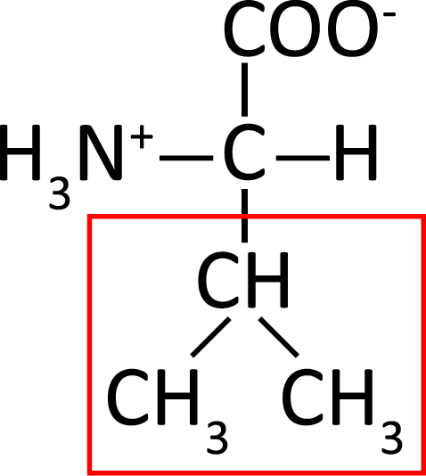
Bioquímica
Cadeias laterais apolares
Valina (Val, V)

Slide 28
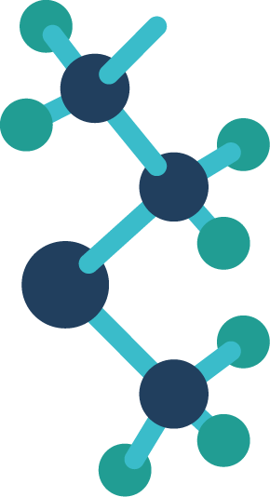
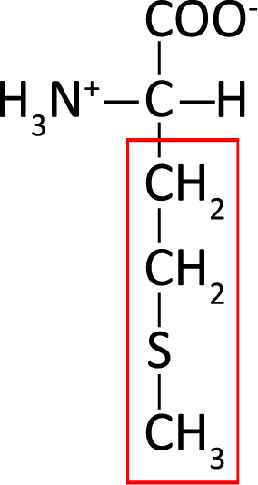
Bioquímica
Cadeias laterais apolares
Metionina (Mel, M)

Slide 29
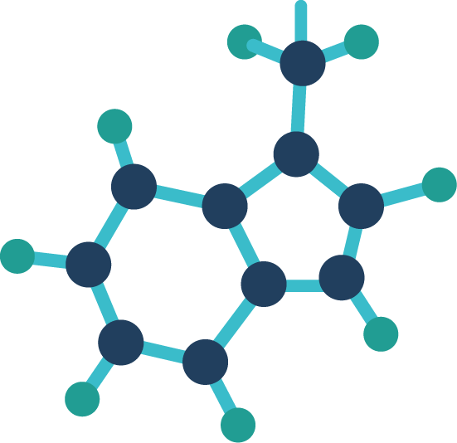
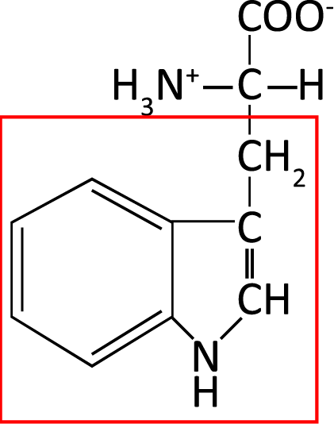
Bioquímica
Cadeias laterais apolares
Triptofano (Trp, W)

Slide 30
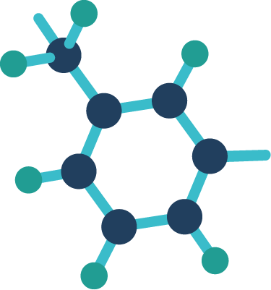
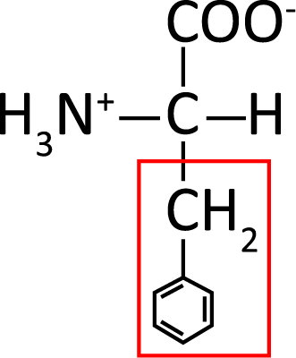
Bioquímica
Cadeias laterais apolares
Fenilalanina (Phe, F)

Slide 31
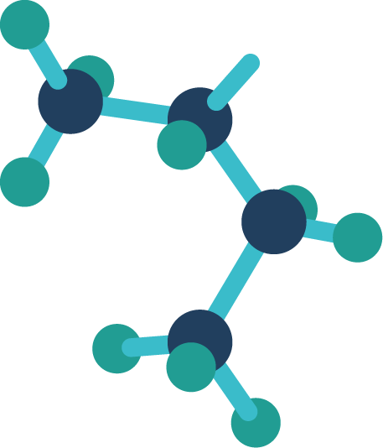
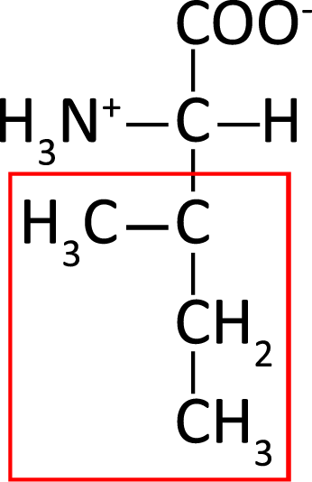
Bioquímica
Cadeias laterais apolares
Isoleucina (Ile, I)

Slide 32
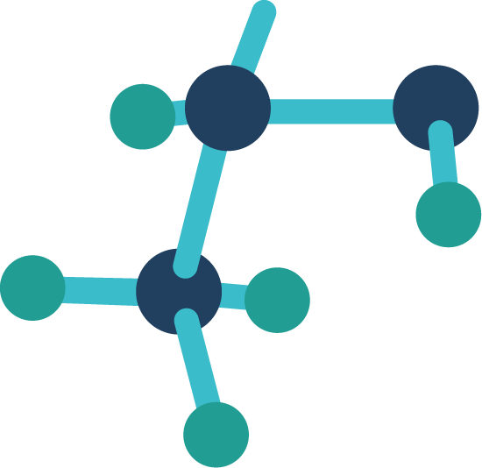
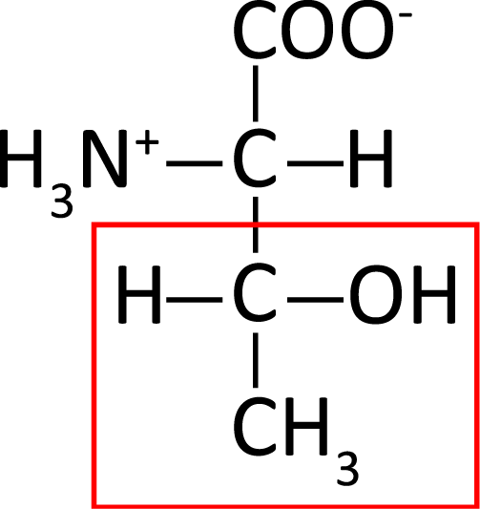
Bioquímica
Cadeias laterais apolares
Treonina (Thr, T)

Slide 33
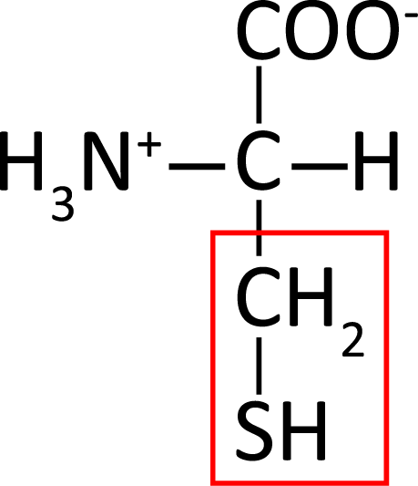
Bioquímica
Cadeias laterais apolares
Cisteina (Cys, C)

Slide 34
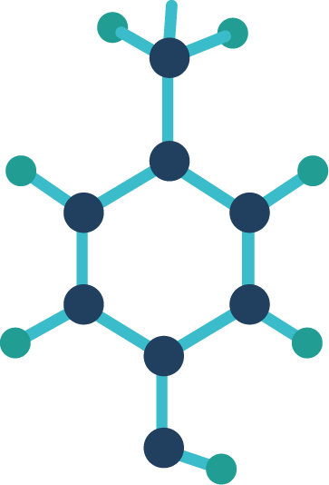
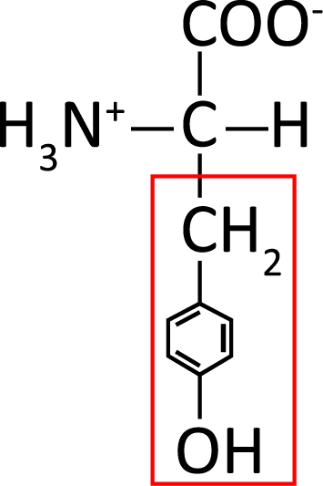
Bioquímica
Cadeias laterais apolares
Tirosina (Tyr, Y)

Slide 35
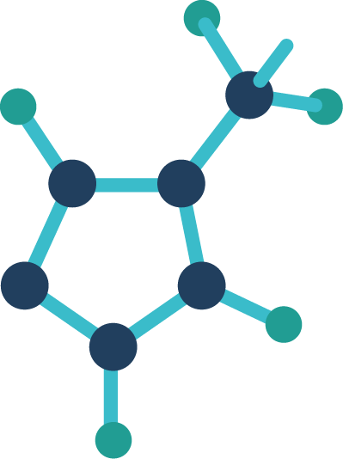
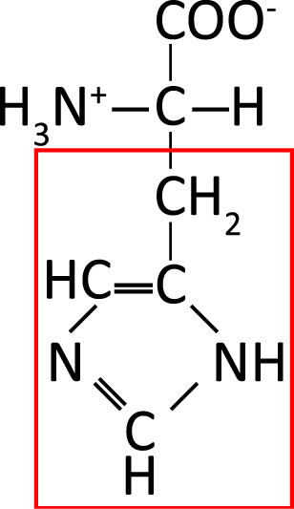
Bioquímica
Cadeias laterais apolares
Histidina (His, H)

Slide 36
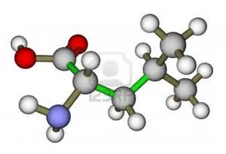
Bioquímica
Cadeias laterais polares eletricamente neutras
• Não apresentam carga em pH neutro.
• Podem participar da formação de pontes de hidrogênio e dissulfeto.
• AA: serina, treonina, tirosina,cisteína,glutamina e asparagina.

Slide 37
Bioquímica
Cadeias laterais polares eletricamente neutras
Glicina (Gly, G)

Slide 38
Bioquímica
Cadeias laterais polares eletricamente neutras
Serina (Ser, S)

Slide 39
Bioquímica
Cadeias laterais polares eletricamente neutras
Asparagina (Asn, N)

Slide 40
Bioquímica
Cadeias laterais polares eletricamente neutras
Glutamina (Gln, Q)

Slide 41
Bioquímica
Basicidade/alcalinidade da cadeia lateral

Slide 42
Bioquímica
Cadeia lateral ácida
• Presença de carboxila na cadeia lateral.
• São doadores de prótons.
• Possuem grupo carboxila carregado negativamente: COO- em pH neutro.
• AA: ácido glutâmico e ácido aspártico.

Slide 43
Bioquímica
Cadeia lateral ácida
• Quando perdem prótons formam-se os ânions Glutamato e Aspartame.
Ácido Aspártico (Asp, D)

Slide 44
Bioquímica
Cadeia lateral ácida
• Quando perdem prótons formam-se os ânions Glutamato e Aspartame.
Ácido Glutâmico (Glu, E)

Slide 45
Bioquímica
Cadeia lateral básica
• São aceptores de prótons.
• Em pH fisiológico(neutro) as cadeias laterais encontram-se completamente ionizadas, com carga positiva.
• AA: histidina, lisina e arginina.

Slide 46
Bioquímica
Cadeia lateral básica
Lisina (Lys, K)

Slide 47
Bioquímica
Cadeia lateral básica
Arginina (Arg, R)

Slide 48
Resumindo

Slide 49
Bioquímica

Slide 50
Bioquímica
Essencialidade

Slide 51
Bioquímica
Essencialidade
ESSENCIAIS
CONDICIONALMENTE ESSENCIAIS
NÃO ESSENCIAIS
Thr, Phe, Lys, Trp, Val, Met, Leu, Ile, His
Tyr e Cys
Gly, Ala, Pro, Ser, Asn, Gln, Arg, Asp, Glu

Slide 52
Bioquímica
Propriedades
• FÍSICO-QUÍMICAS
• Maioria é solúvel em água.
• Pontos de fusão elevados: cerca de 300°C
• Caráter anfótero.

Slide 53
Bioquímica
Propriedades
• IONIZAÇÃO:
• Em pH fisiológico, os aa existem com íon dipolar, denominado Zwitterion (do alemão íon híbrido).
• Apresenta caráter ácido e básico ao mesmo tempo (anfótero).

Slide 54
Bioquímica
Ionização
* Constante de dissociação ácida.

Slide 55
Bioquímica
Tamponamento
Capacidade de uma solução resistir a variações de pH.

Slide 56
Bioquímica
Definição de proteínas
São polímeros de aminoácidos.

Slide 57
Bioquímica
Ligação peptídica
Síntese por desidratação

Slide 58
Bioquímica
Ligação peptídica
• A união de até 10 aa : oligopeptídeo.
• Se superior a 10 aa: polipeptídeo.
• Se o n for superior a 50 aa: proteína.

Slide 59
Bioquímica
Ligação peptídica

Slide 60
Bioquímica
Estrutura das proteínas
• Apresentam 4 níveis de organização.

Slide 61
Bioquímica
Primária
• Nos indica:
Tipo de aa.
Número de aa.
Ordem dos aa que participam de uma proteína.

Slide 62
Bioquímica
Secundária
• Caracterizada por interações dentro da fita, entre aa da mesma cadeia, fazendo com que a estrutura se dobre.
Arranjos resultantes de ligações pontes de hidrogênio.

Slide 63
Bioquímica
Secundária
• Existem dois tipos principais de arranjos secundários: α -hélice e β - folha.

Slide 64
Bioquímica
Secundária

Slide 65
Bioquímica
Secundária
• Um polipeptídeo ou proteína pode conter as duas formas.

Slide 66
Bioquímica
Terciária
• É o arranjo tridimensional de átomos por meio de ligações dissulfeto.
• Consiste no empacotamento de várias regiões da estrutura secundária, resultando em formas como barril.
• Ocorre entre os R.

Slide 67
Bioquímica
Terciária
• Ligações dissulfeto: formadas pela oxidação de dois grupos tiol (SH) formando a ligação S - S.

Slide 68
Bioquímica
Pontes de dissulfeto

Slide 69
Bioquímica
Pontes de dissulfeto

Slide 70
Bioquímica
Pontes de dissulfeto

Slide 71
Bioquímica
Primária
• Representa a combinação dos aa em uma sequência por meio de ligações peptídicas.
• Havendo uma extremidade aminoterminal e outra carboxi terminal.
• Essa sequência é determinada geneticamente.

Slide 72
Bioquímica
Quaternária
• Presente quando há mais de uma cadeia polipeptídica.
• Ocorre entre diferentes cadeias e não numa mesma cadeia.

Slide 73
Bioquímica
Quaternária

Slide 74
Bioquímica
Resumindo

Slide 75
Bioquímica
Desnaturação
• Alteração ou destruição da estrutura espacial das proteínas, mantendo somente a estrutura primária.

Slide 76
Bioquímica
Desnaturação
• FATORES:
• Temperatura.
• pH.
• Ação de solventes orgânicos.
• Agentes oxidantes e redutores.
• Agitação intensa.

Slide 77
Bioquímica
Exemplos de desnaturação
• Ao pingar gotas de limão no leite:
o pH é alterado, causando a desnaturação das proteínas, que se precipitam na forma de coalho.

Slide 78
Bioquímica
Exemplos de desnaturação
• Ao cozinhar um ovo:
o calor modifica irreversivelmente a clara, que é formada pela proteína albumina e água.

Slide 79
Bioquímica
Importante!
• A desnaturação também atinge enzimas, que realizam funções vitais no corpo!
• 1ª preocupação é baixar a febre, depois descobrir a causa.

Slide 80
Bioquímica
Consequências da desnaturação
• Diminuição de solubilidade.
• Perda da atividade biológica.
• Alterações na viscosidade e coeficiente de sedimentação.

Slide 81
Bioquímica
Precipitação das proteínas (técnica que usa o princípio da denaturação)
• É uma técnica para concentrar ou separar proteínas de uma solução.
Ex: pela adição de reagentes que alterem a sua solubilidade.

Slide 82
Bioquímica
RESUMO
Nesta aula vimos:
Que a maior parte da estrutura do corpo e todas as reações enzimáticas são catalisadas por proteínas. Assim, conhecer a estrutura das proteínas é essencial para conhecer processos e a estrutura do corpo humano.
O que é um aminoácido e diferentes características das cadeias laterais de aminoácidos, bem como a essencialidade.
As propriedades físico-químicas dos aminoácidos.
As estruturas primária, secundária, terciária e quaternária das proteínas.
O impacto da denaturação na solubilidade das proteínas.
Obrigado !

